Slide 1
Déterminisme des cycles sexuels

Slide 2
Dans les deux diapositives qui suivent (coupe 1 et coupe 2 d’ovaire), décrire l’évolution de follicule.

Slide 3
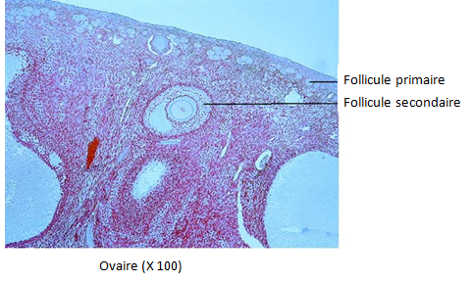
Coupe 1 d’une partie d’ovaire vue au microscope optique

Slide 4
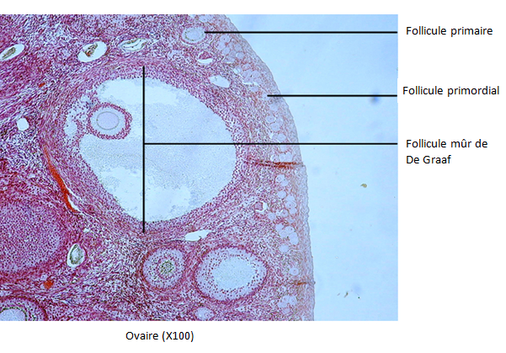
Coupe 2 d’une partie d’ovaire vue au microscope optique

Slide 5
Dans la diapo intitulée: «coupe schématique de l‘ovaire », déterminer les différentes phases du cycle ovarien et décrire l’évolution au niveau de cet organe

Slide 6
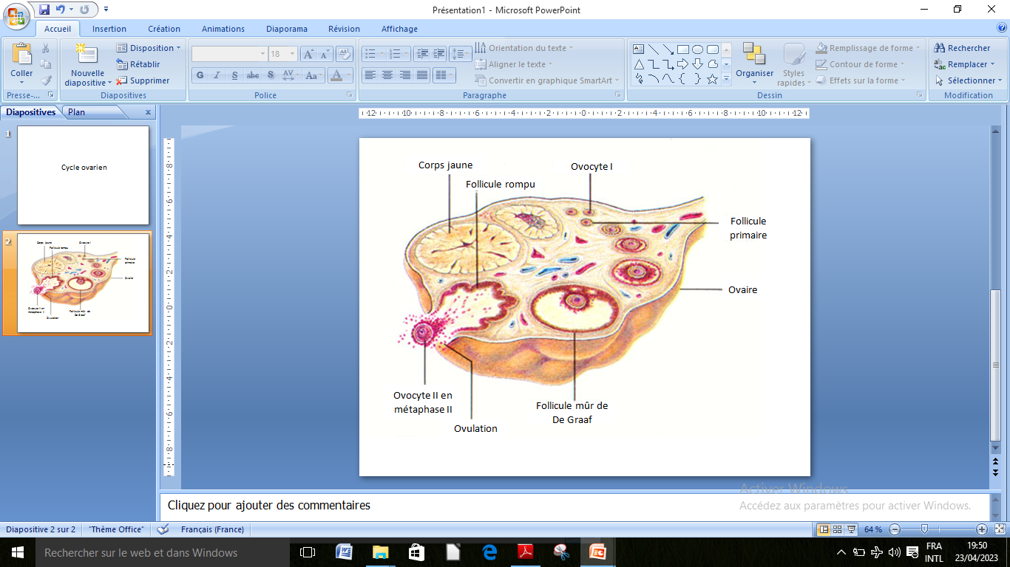
Coupe schématique de l’ovaire au cours d’un cycle sexuel

Slide 7
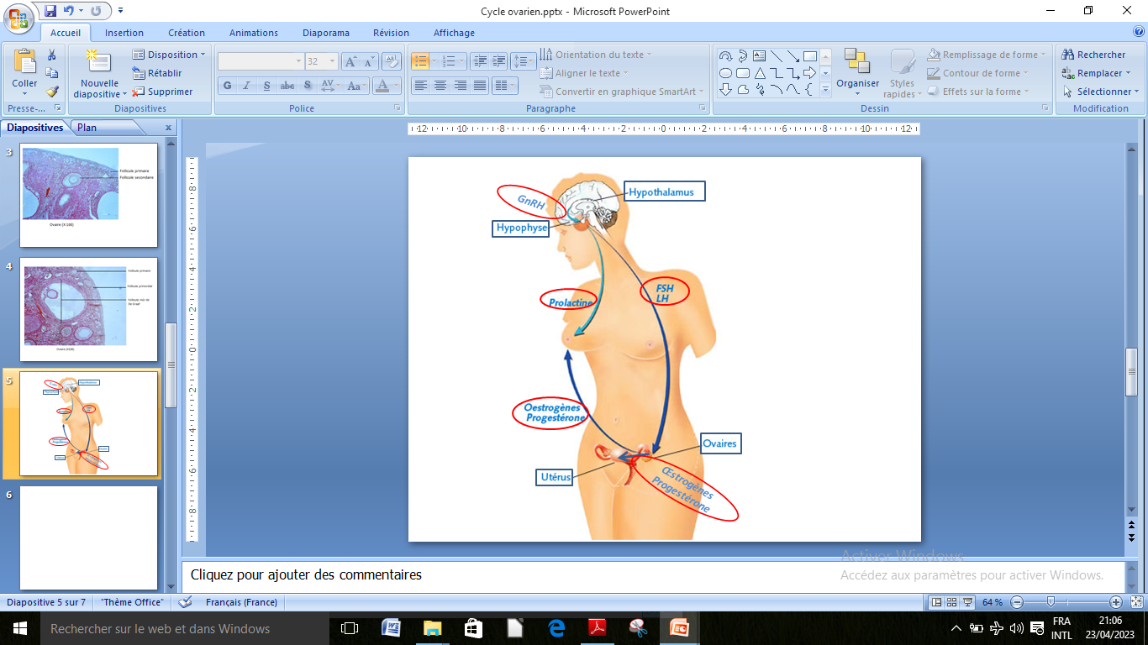
Dans ce dessin, les organes sont représentés par des rectangles et les hormones par des ovales.
Une hormone secrétée par un organe stimule l’action de l’organe cible correspondant au bout de flèche.
Dans un tableau à trois colonnes, déterminer chaque hormone, son origine et l’organe cible correspondant.
.

Slide 8
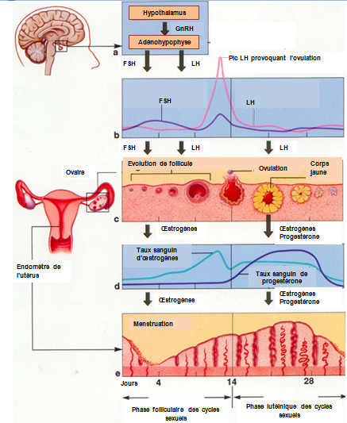
Le schéma ci-contre résume la régulation hormonale déterminant les cycles sexuels de la femme

